Slide 1
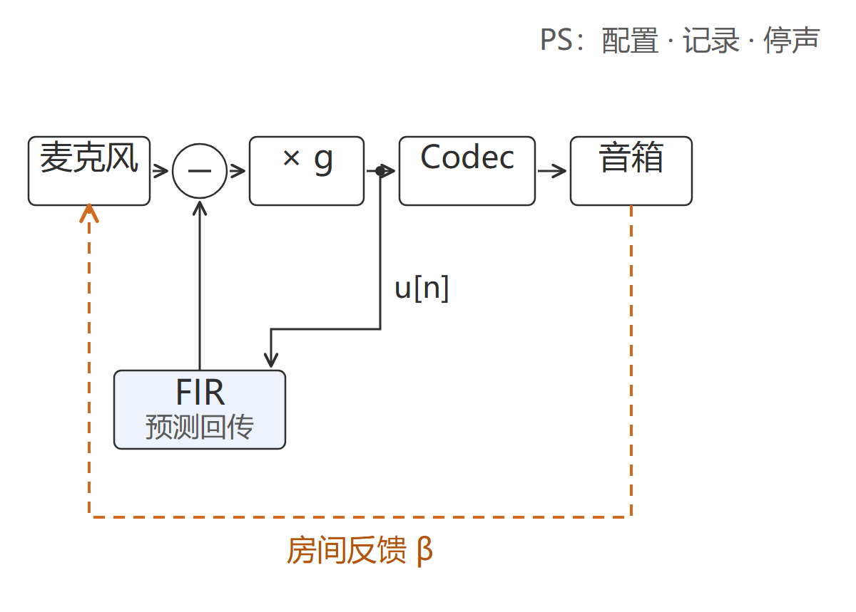




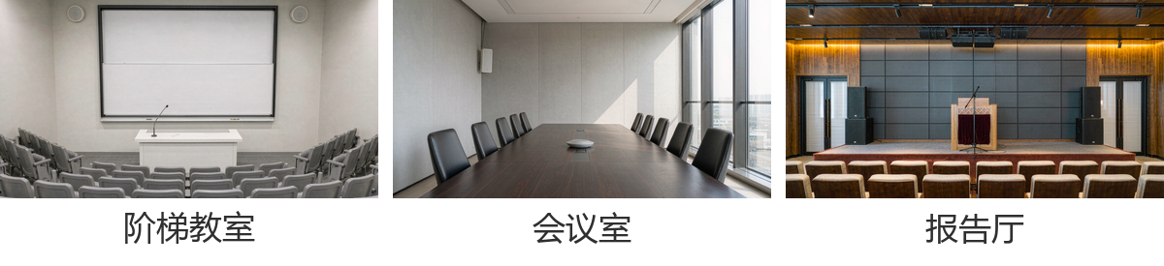
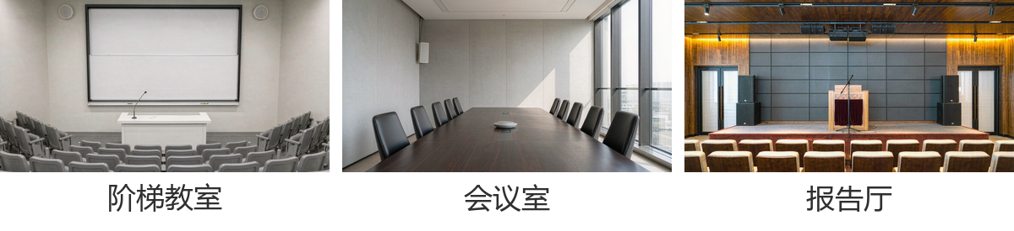
简介
校徽
待提供
作品实物照片
待插入
刘北辰 王浩宇 陈致远
声堤：声反馈抑制与稳定裕度提升
华中科技大学
测试平台示意图
待插入
Zynq-7020 实时运行
声反馈是正反馈。只要某个频点的环路增益超过 1，几百毫秒内就会自激啸叫，不会逐渐变差，事后也无法把信号恢复回来。
在讲台、会议桌这类位置固定的扩声场景里，声学路径是稳定的、可以被辨识。难点在于抵消器本身就在环路里——它的延迟先吃掉稳定裕度，然后才谈得上收益。所以延迟是能否工作的前提，不是性能优化。
针对三个关键问题：
1. 环路内的延迟：512 抽头、1539 拍，在每帧 2048 拍预算内完成；
2. 换摆位后的现场重辨识：一键重标定，训练与验证捕获分开；
3. 区分抵消与音量：同增益三臂对照，不靠调小声音。
我们估计并抵消的是回传分量；直达语音不在估计里，所以也不会被减掉。
C
R
R
E
E
S
A
T
U
I
L
典型应用场景
V
T
系统架构
E
PL 侧（可编程逻辑）
1. 512 抽头 FIR，每拍一次乘加；
2. 宽残差，饱和放在数字增益之后；
3. 预测流按 lag_first = 1 对齐；
4. 每帧 2048 拍，1539 拍跑完。
D
两种夹具（箱体、房间）在固定位置实测。
322 Hz 三臂（纯音、单摆位、数字增益 −8 dB）：无环路 45.44 dB，环路闭合未抵消 49.19 dB，环路闭合已抵消 44.43 dB；环路提升 +3.75 dB。
房间夹具、512 抽头、逐段时域残差：150 Hz–10 kHz −11.24 dB；8.2–8.6 kHz −23.4 dB；300 Hz–1 kHz −4.0 dB。
XC7Z020：BRAM 80 %，DSP 3，LUT 3 588，FF 5 018，WNS +0.287 ns。
口径：不宣称稳定增益提升（ASG）。报告的是留出数据上的预测抑制，不是听感结论；保护停声与抵消收益是两个机制，分开陈述。
E
S
I
N
G
PS 侧（处理器）
1. 回读实际硬件身份，不把请求值当回读；
2. 下发系数与增益，写模型 bundle；
3. 记录运行与原始捕获，保留原件；
4. 判定输入满幅并停声。

